Slide 1
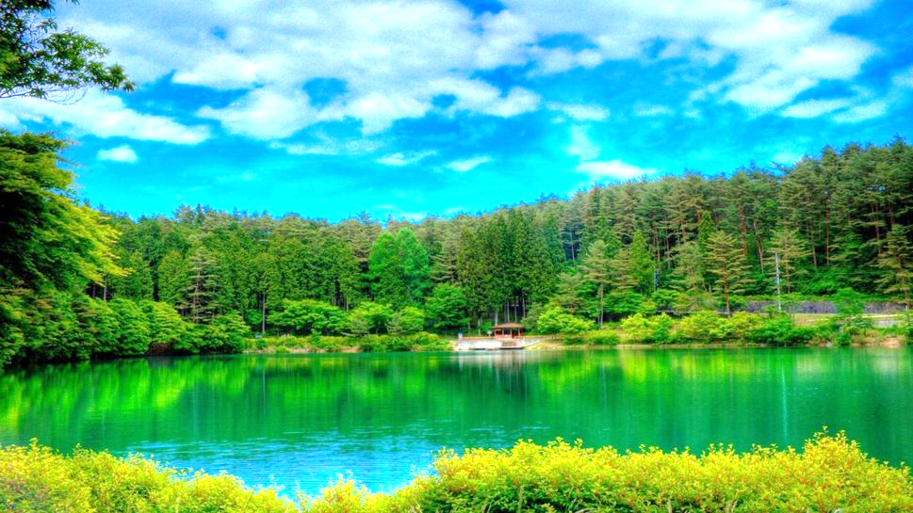
Сокровища земли под охраной человечества

Slide 2
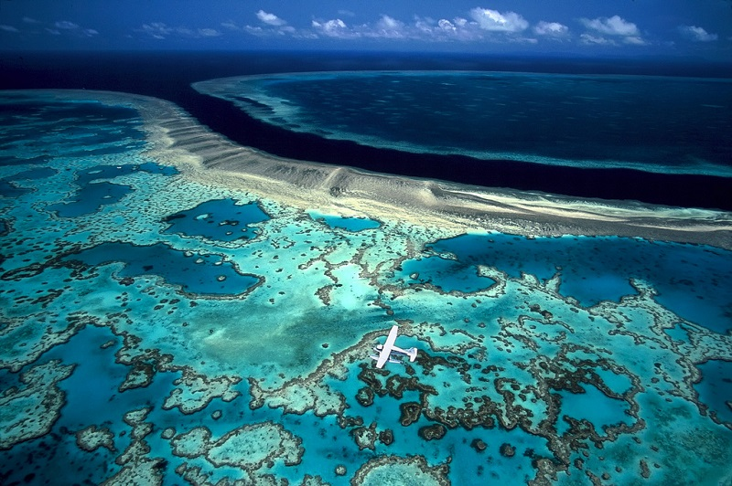
Большой Барьерный риф

Slide 3
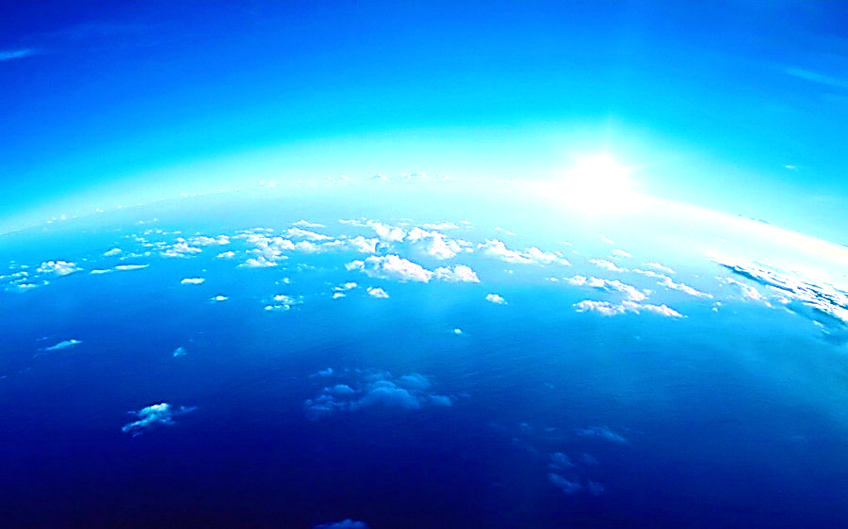

Slide 4
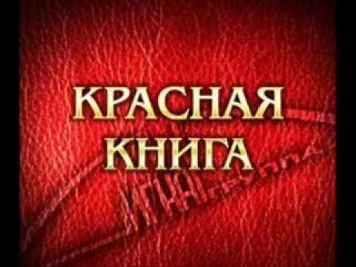

Slide 5
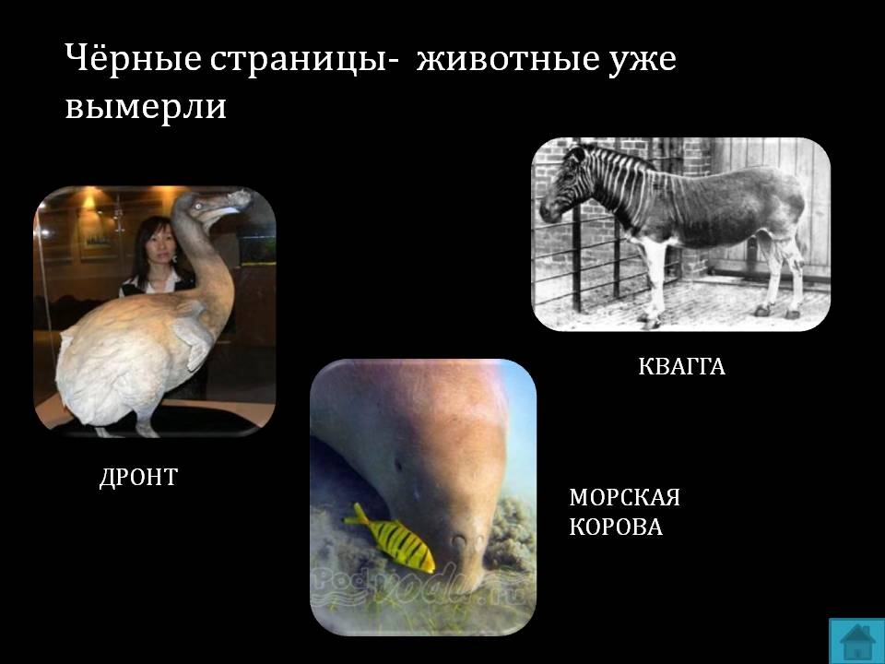

Slide 6
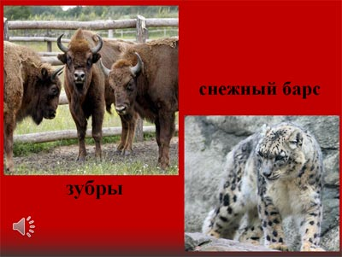

Slide 7
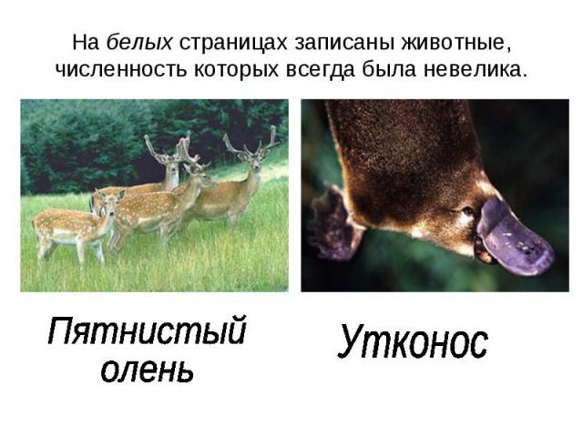

Slide 8
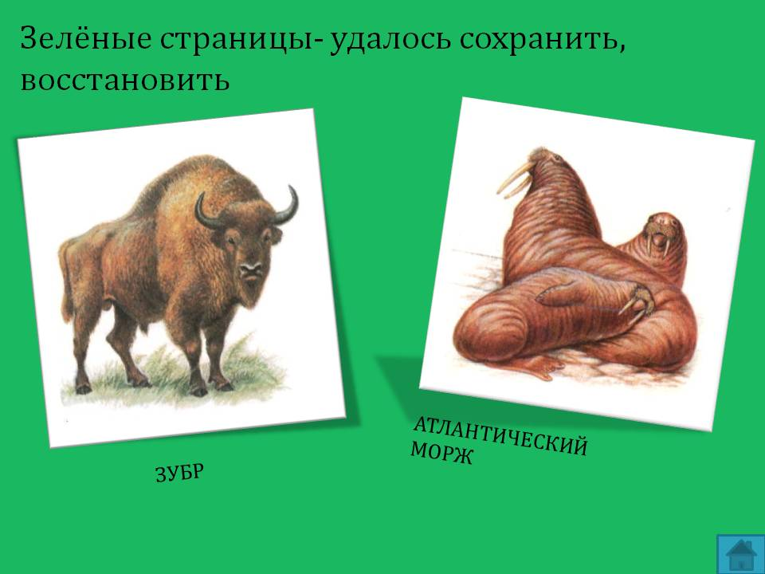

Slide 9
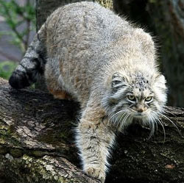

Slide 10
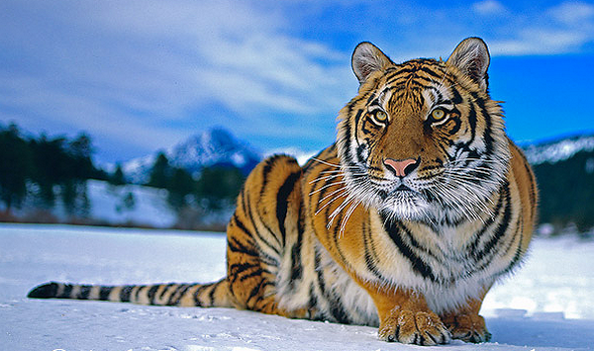

Slide 11
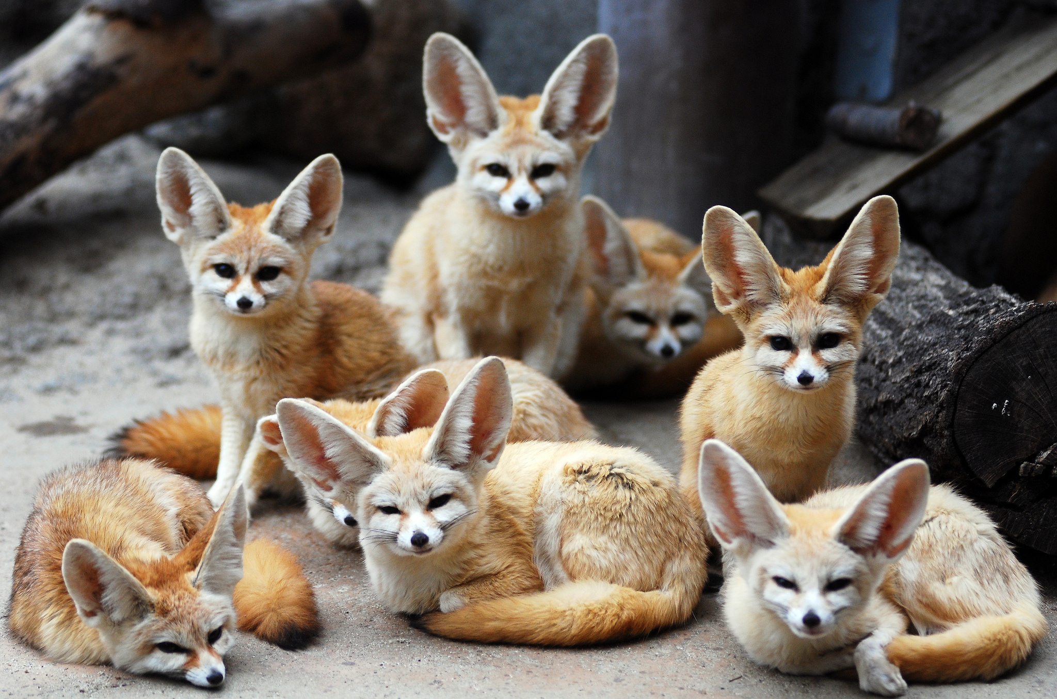

Slide 12

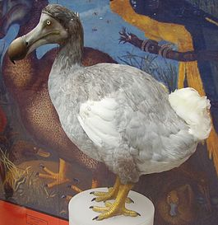

Slide 13
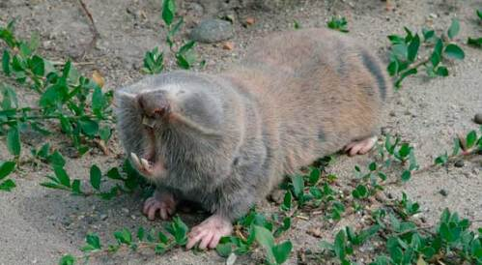
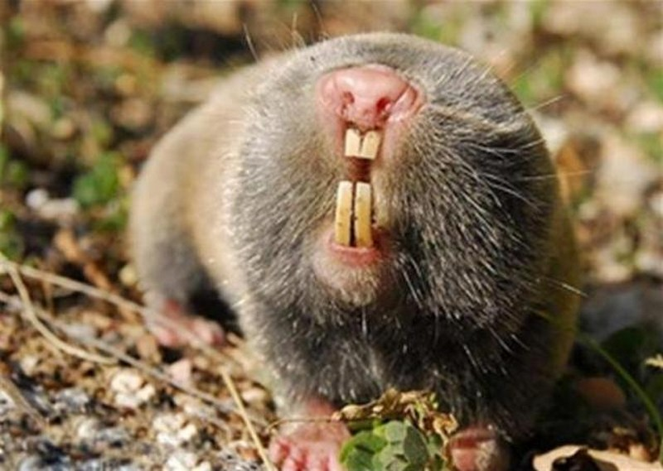

Slide 14
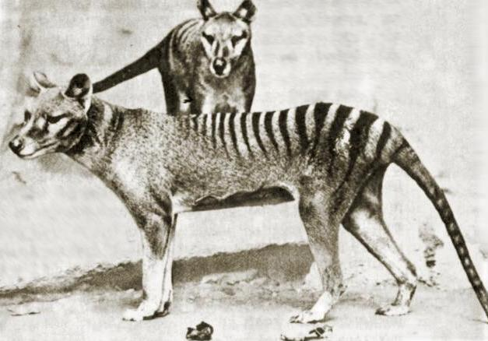

Slide 15
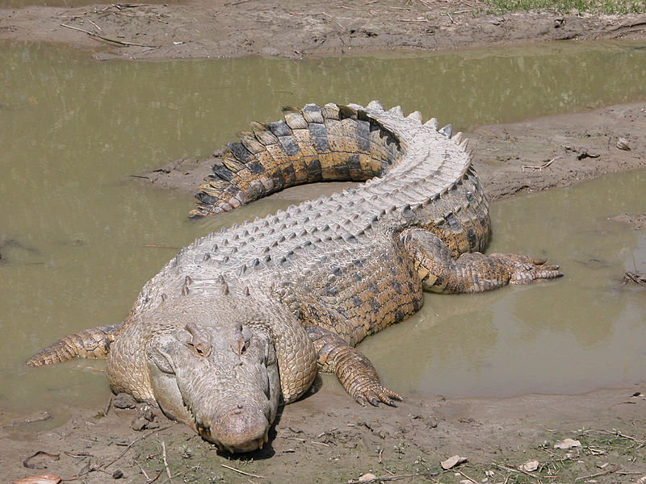
Гребнистый крокодил

Slide 16
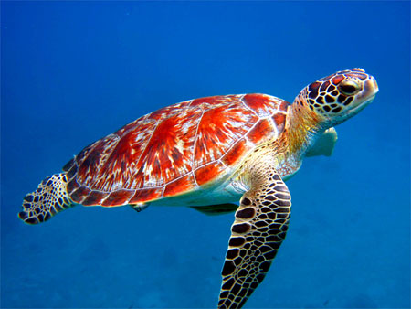
Морская черепаха

Slide 17
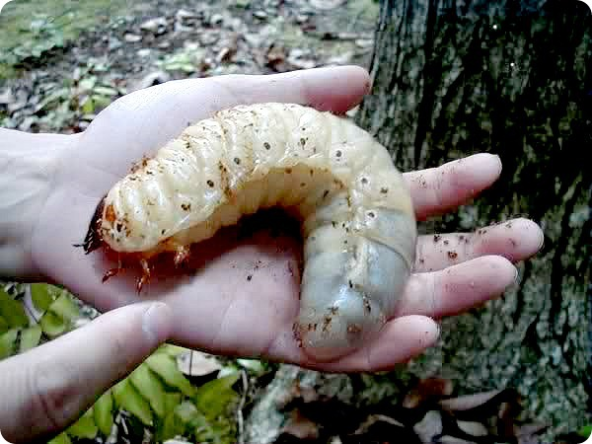
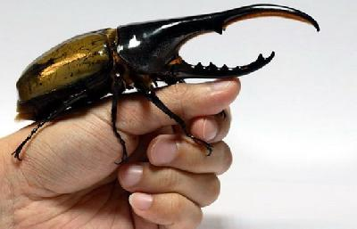
Личинка
жука-геркулеса

Slide 18
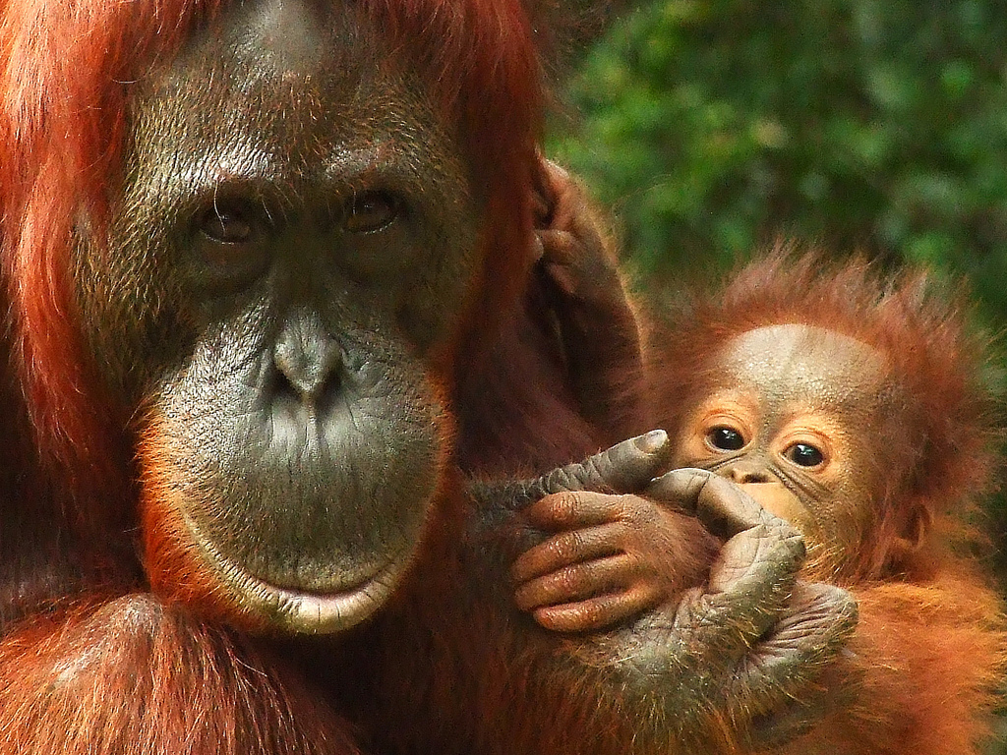
Орангутанг

Slide 19
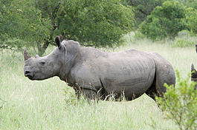
Белый носорог

Slide 20
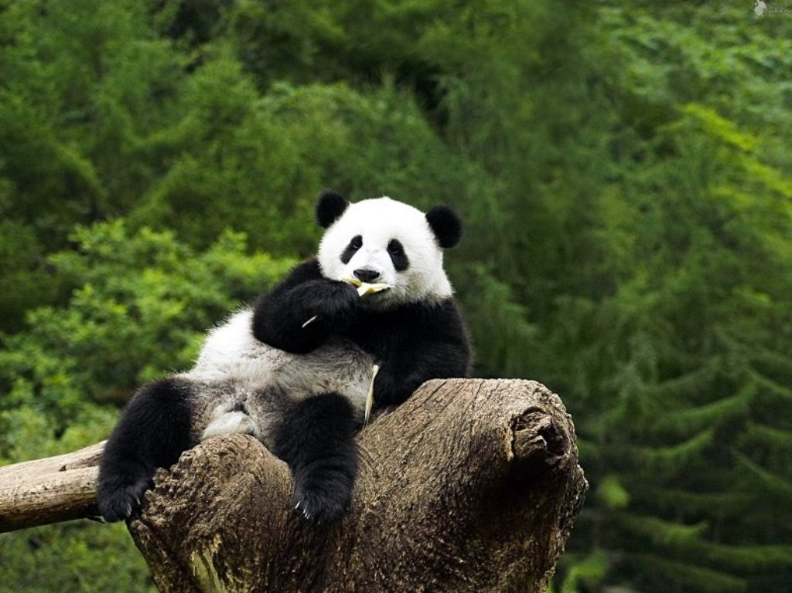
Панда

Slide 21
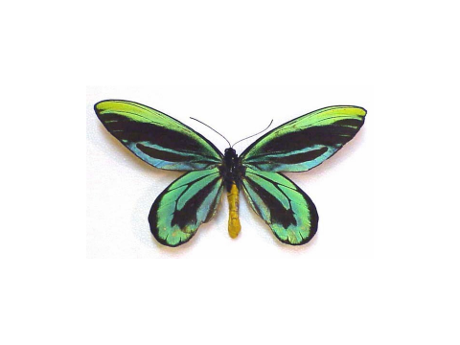

Slide 22

Всемирный фонд дикой природы (WWF) назвал десять животных, популяциям которых грозит гибель из-за глобального изменения климата на нашей планете.
"По оценкам ученых, если выбросы парниковых газов останутся на прежнем уровне, к 2050 году исчезнет четверть известных нам сегодня видов животных и растений", - говорится в составленном экологами списке животных, находящихся под угрозой исчезновения.

Slide 23
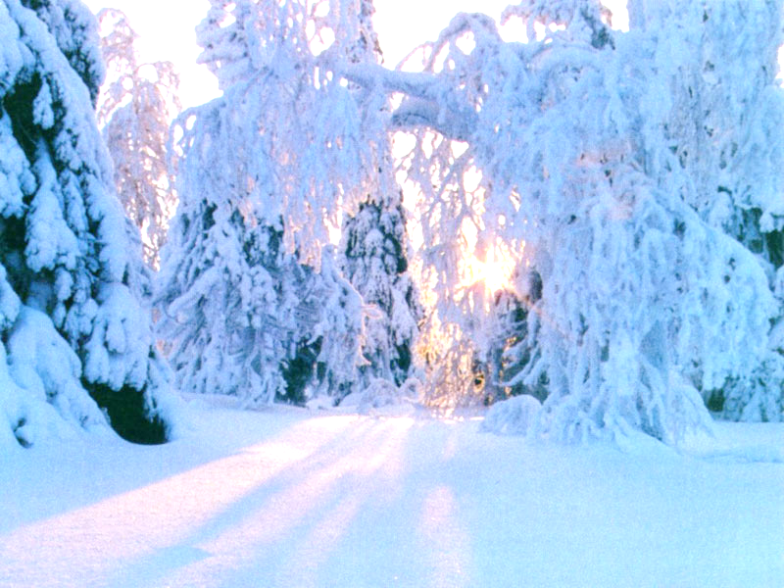
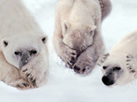
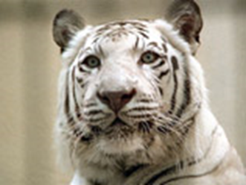
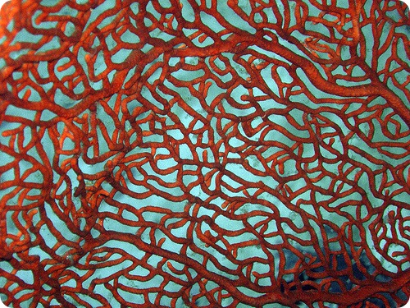

Slide 24
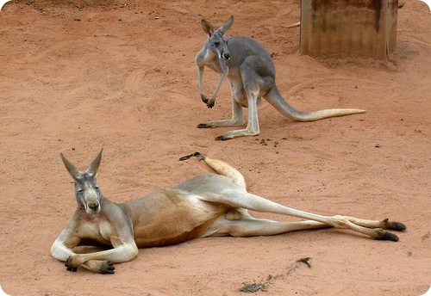

Slide 25
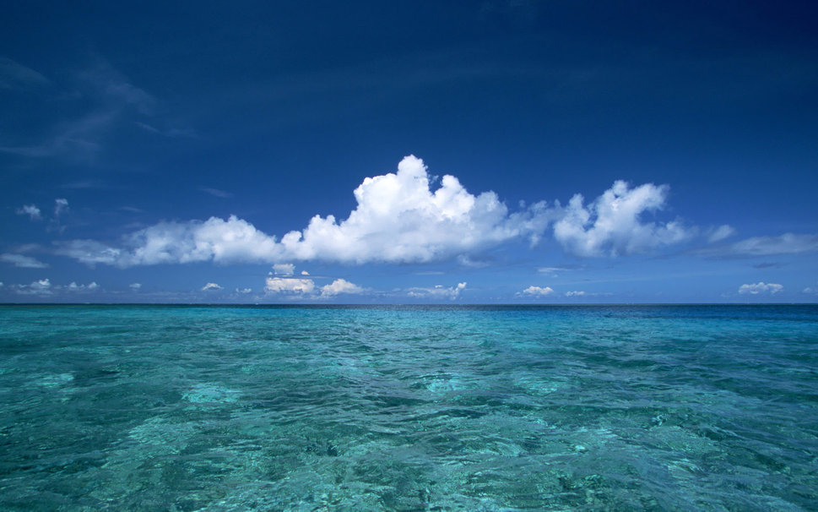
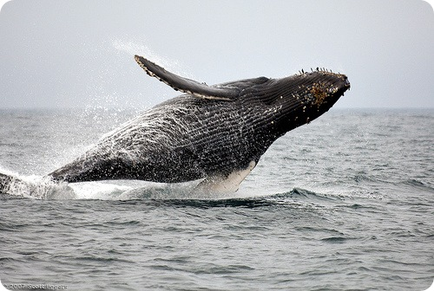
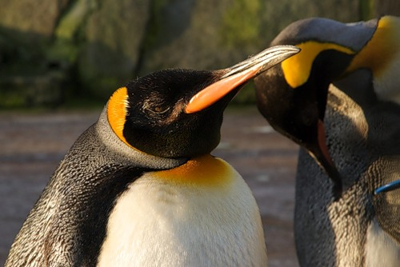

Slide 26
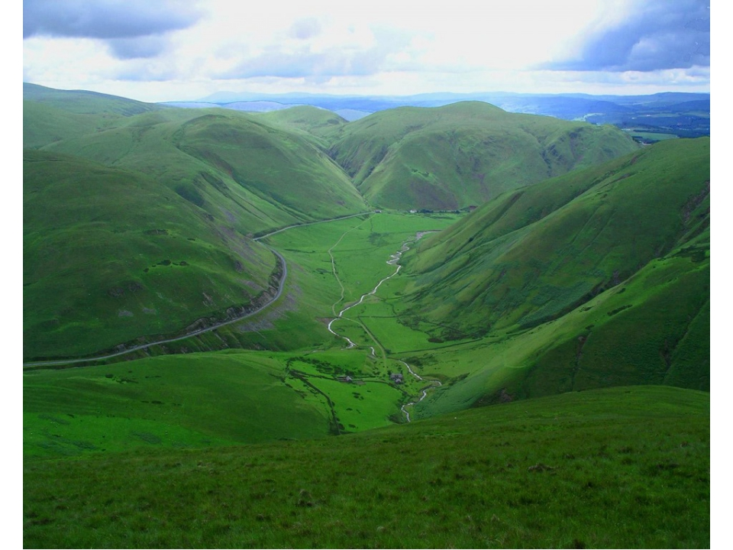
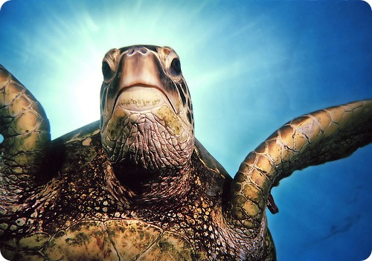
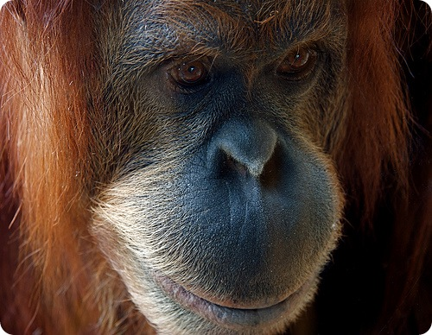

Slide 27
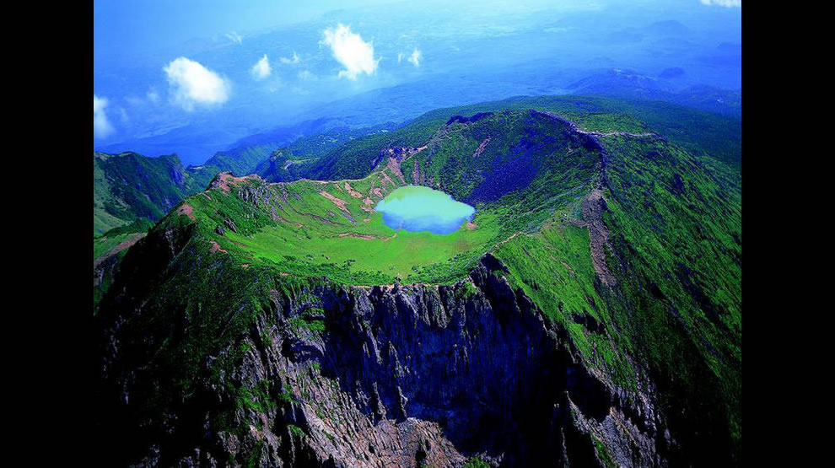
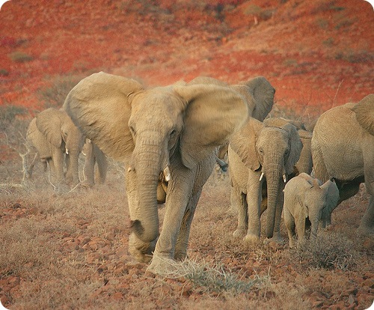
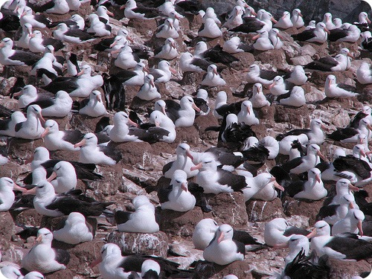

Slide 28
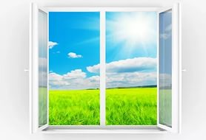
«Человек – не умен, – сказал мне мудрец. –
Посмотри, что творит на Земле он!
Через век он природу разрушит вконец,
А в нее был когда-то влюблен он».
Свято верили предки, что природа – краса.
«Охраняйте ее!» – говорили.
А теперь мы в родные глядим небеса
Через окна, седые от пыли.
Почему? Что случилось на шаре земном?
Или люди все вдруг поглупели?
Так ведь страшно проснуться в доме своем
И весной не услышать капели.

Slide 29



Оцени свою работу на уроке

Slide 30
Домашнее задание
Программный уровень
Прочитать текст
на стр. 54-56 учебника и ответить на вопросы рубрики
«Проверь себя»
2. Уровень повышенной сложности
Составить рассказ-размышление на тему «Каким бы я хотел видеть окружающий нас мир»

